Slide 1


Mudanças Climáticas, enfretamento da crise hídrica e convivência com a seca
Fortaleza, 28 de maio de 2018

Slide 2

Mudanças Climáticas
O termo mudança do clima, mudança climática ou alteração climática refere-se à variação do clima em escala global ou dos climas regionais da Terra ao longo do tempo. Estas variações dizem respeito a mudanças de temperatura, precipitação, nebulosidade e outros fenômenos climáticos em relação às médias históricas.

Slide 3
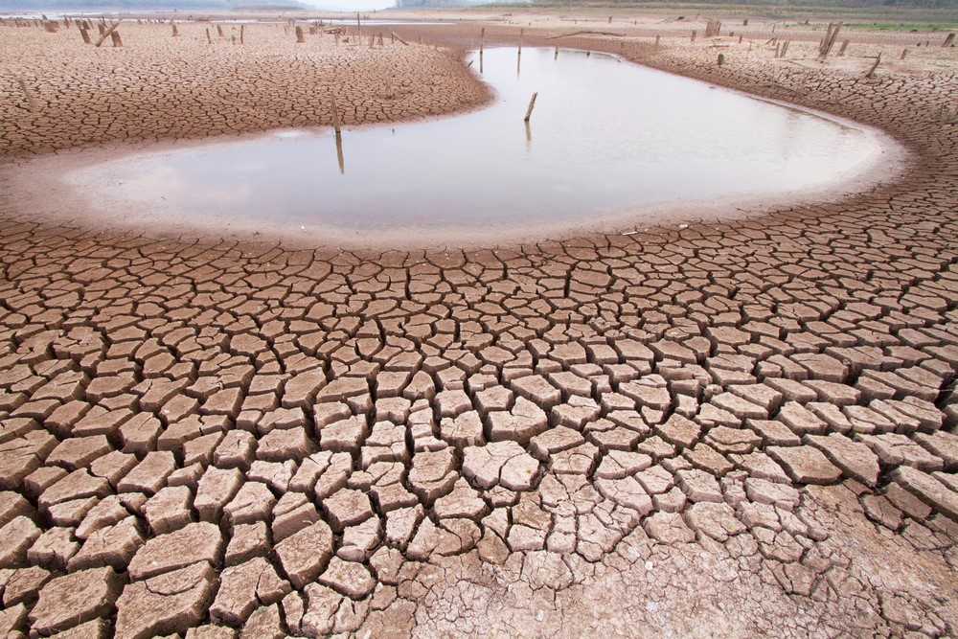
A escassez de água potável para a utilização pelas populações residentes nos municípios e distritos do interior cearense é um problema fundamental que vem historicamente desafiando a sociedade e as autoridades governamentais.

Slide 4
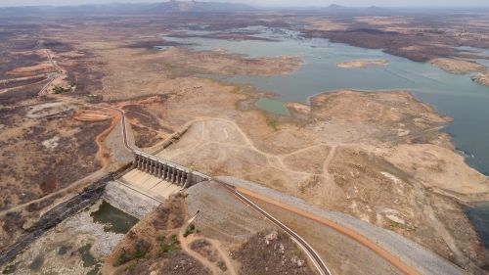
O estado do Ceará vem atravessando desde o ano de 2012 uma das mais intensas secas, com índices pluviométricos abaixo da média histórica

Slide 5
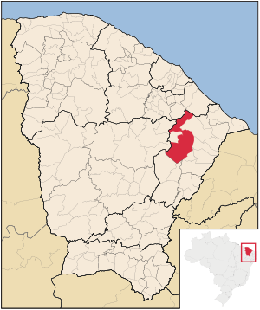
Localização de Morada Nova

Slide 6
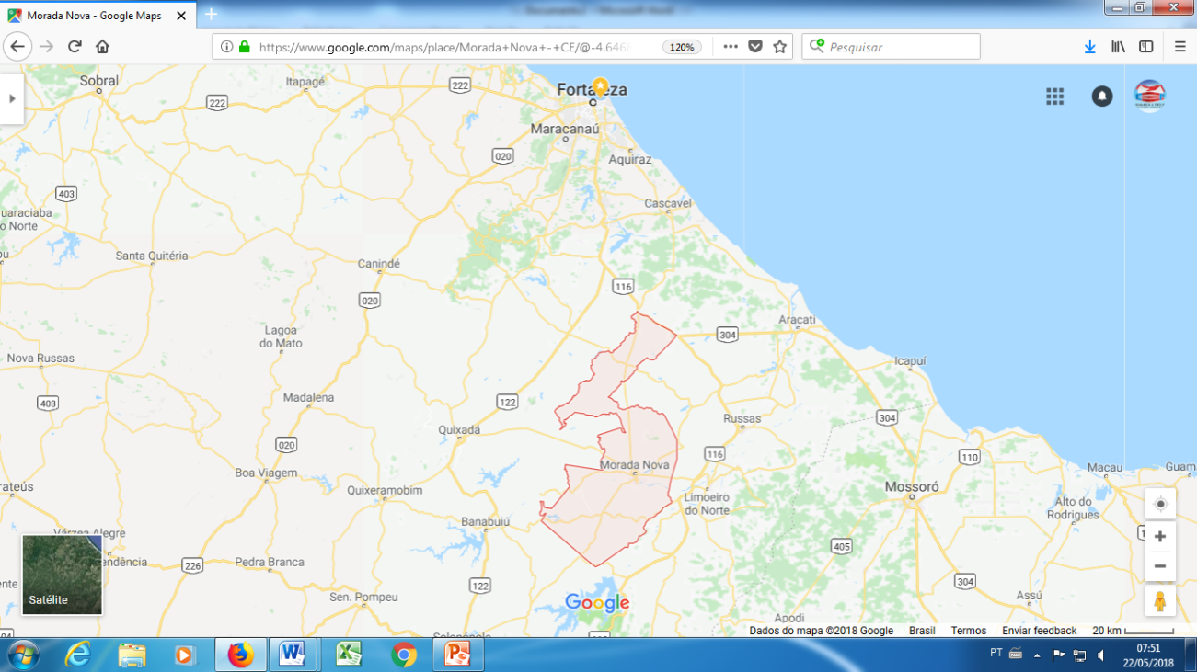
Localização de Morada Nova
O Município de Morada Nova está situado na bacia hidrográfica do rio Banabuiu, com população aproximada de 65.000 hab. A Sede do Município dista 167 km da Capital do Estado do Ceará com área territorial de 2.779km².

Slide 7
Clima
Temperaturas médias:
  máxima de 35ºC
  mínima de 25ºC
Precipitação Pluviométrica média:
  706,9 mm
Nos últimos 6 anos:
  2012: 447,5 mm (-37,20%)
  2013: 703.0 mm (- 0,60%)
  2014: 667,7 mm (-5,60%)
  2015: 585,0 mm (-17,2%)
  2016: 478,7 mm (-32,3%)
  2017: 661,0 mm (-6,50%)

Slide 8
SAAE DE MORADA NOVA
O SAAE – SERVIÇO AUTÔNOMO DE ÁGUA E ESGOTO de Morada Nova é uma autarquia municipal, criada oficialmente através da Lei n°225/61, com o objetivo principal de fornecer água para consumo humano à cidade de Morada Nova.

Slide 9
SAAE DE MORADA NOVA
Sistemas de Abastecimentos: 23
Quadro Funcional: 71 funcionários

Slide 10
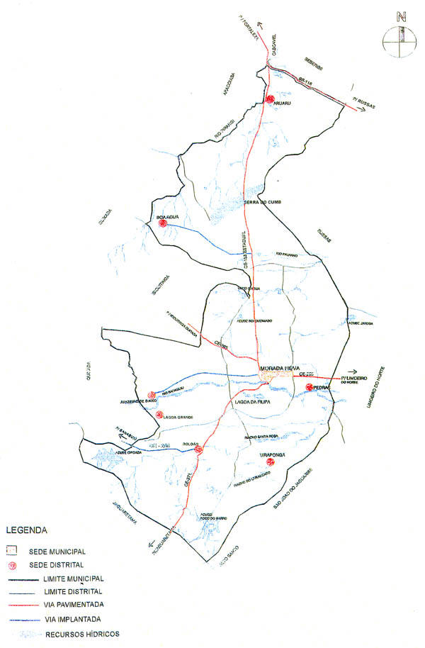
Beberibe
Acopiara
Aruaru
Legenda:
Rio Pirangi
7 distritos
Quixadá
Boa
Água
Rio Palhano
Russas
9 Captações no Rio Banabuiu
ão
aç
Ibicuitinga
gr
te
n
I
13 Captações - Canal Integração
da
l
a
n
a
C
Morada Nova
Quixadá
Juazeiro
Rio Banabuiu
Pedras
Limoeiro do Norte
Lagoa Grande
Roldão
Uiraponga
Açude
Cipoada
Riacho Santa Rosa
Rio Livramento
São João do Jaguaribe
Jaguaretama
Açude
Poço do Barro
Alto Santo

Slide 11
Fontes hídricas a partir de 2012

Slide 12
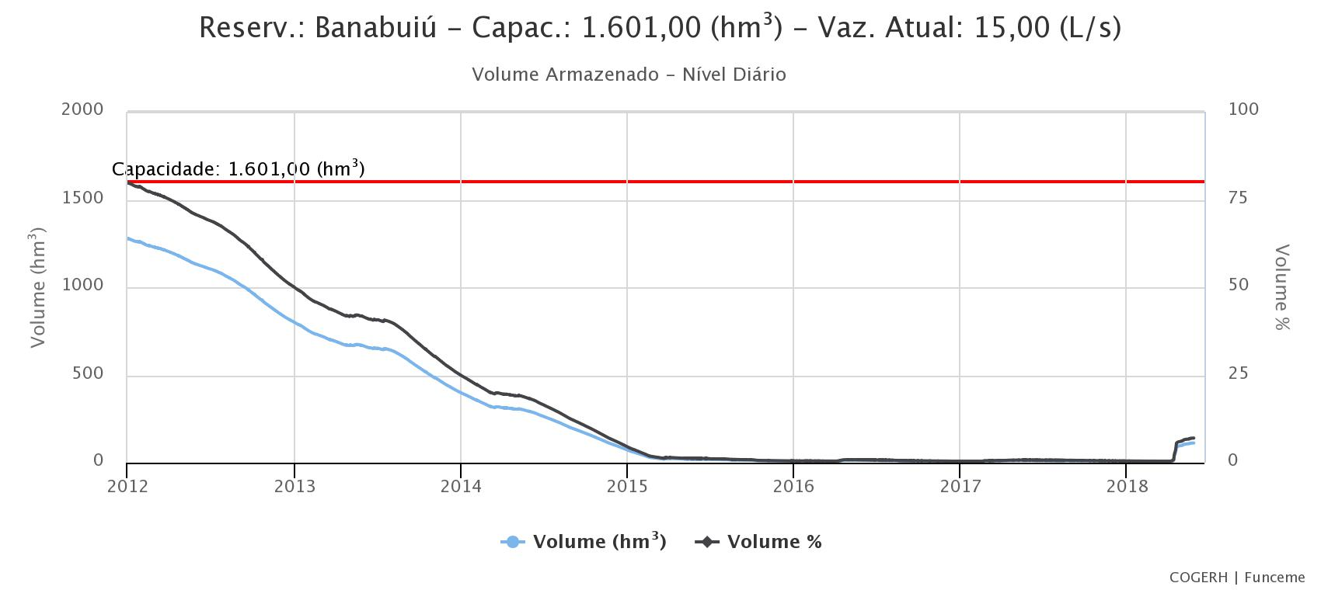
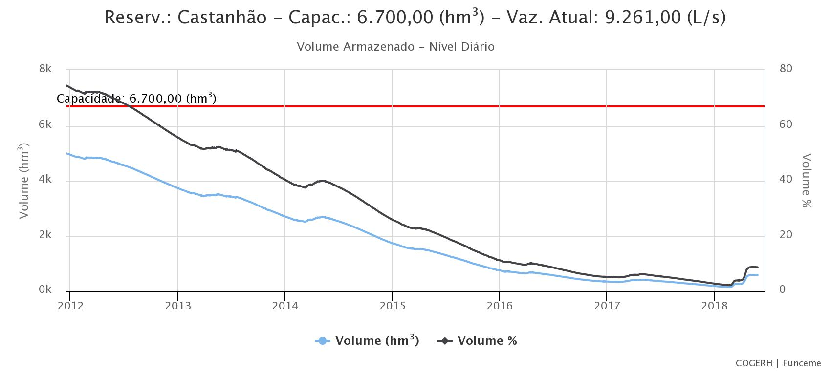

Slide 13
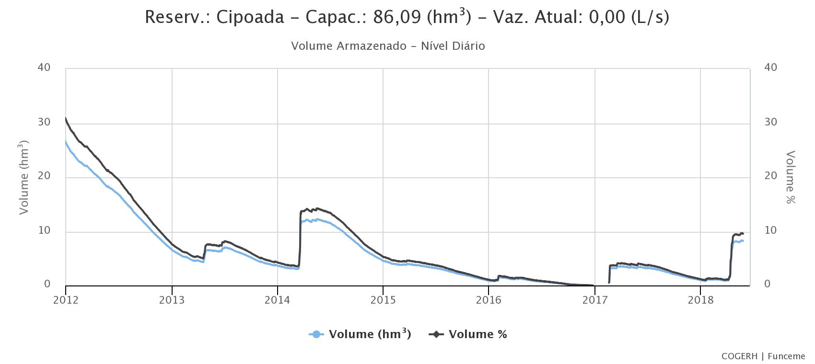
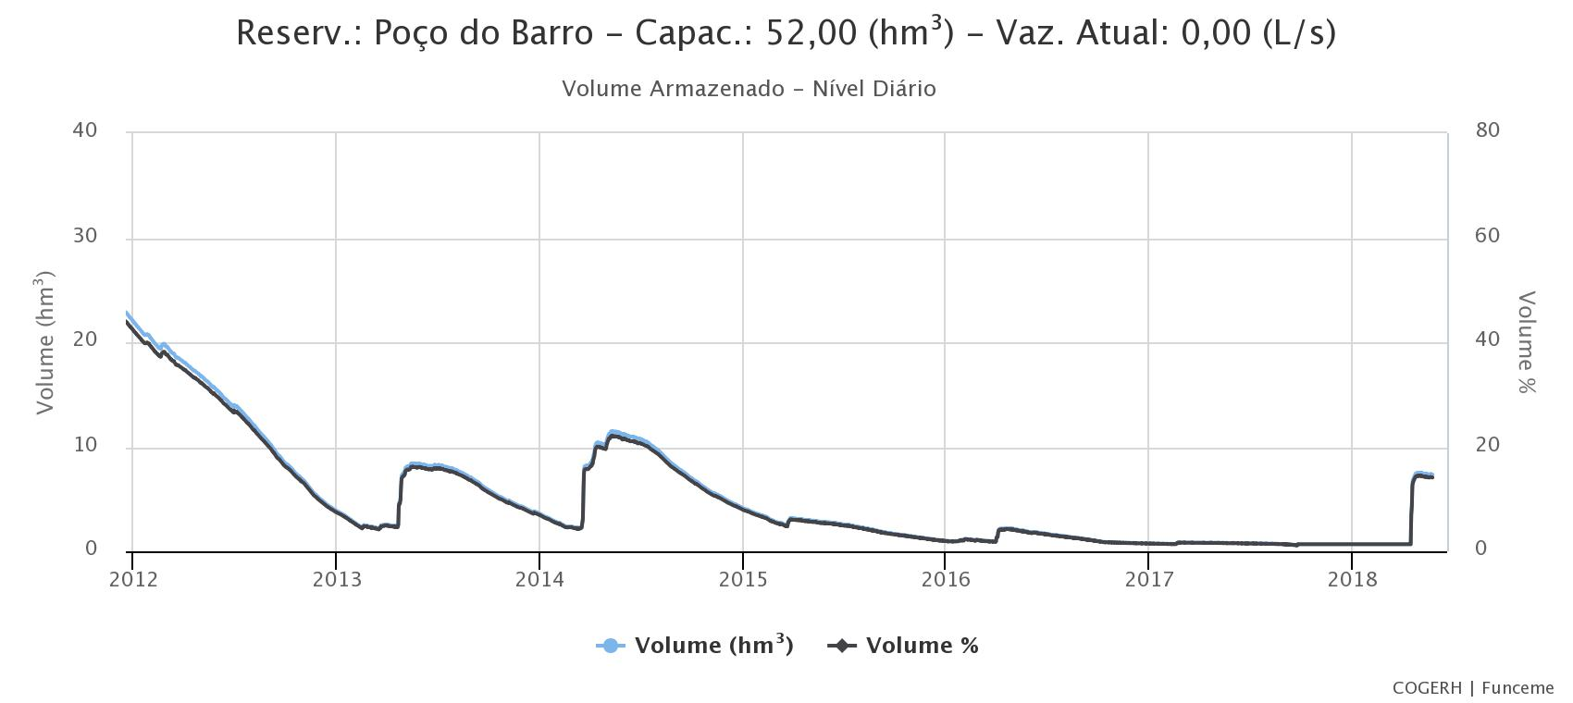

Slide 14
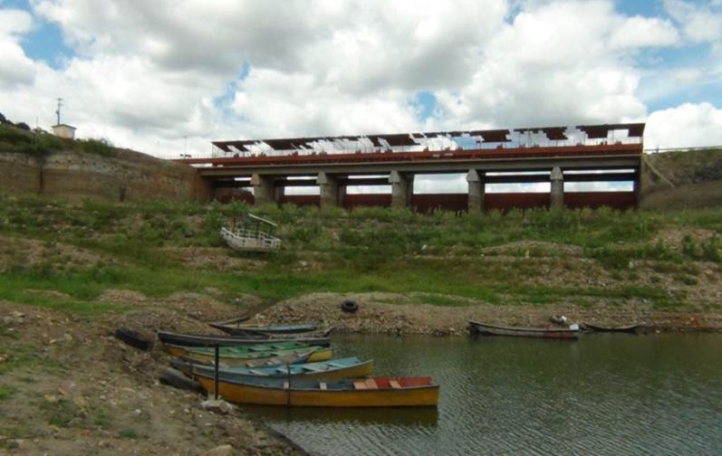
Arrojado Lisboa

Slide 15
Castanhão

Slide 16
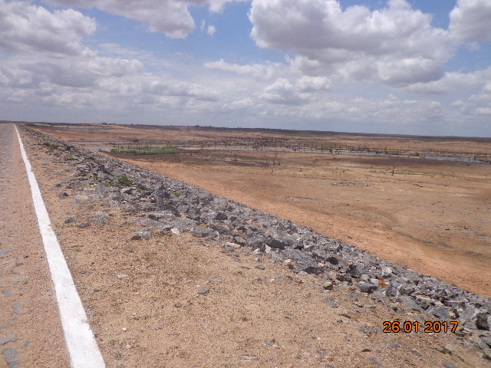
Cipoada

Slide 17
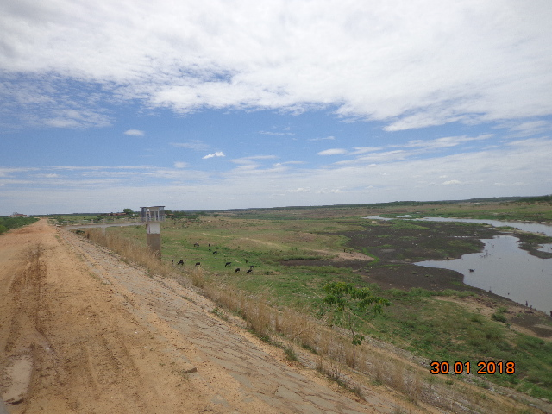
Poço do Barro

Slide 18
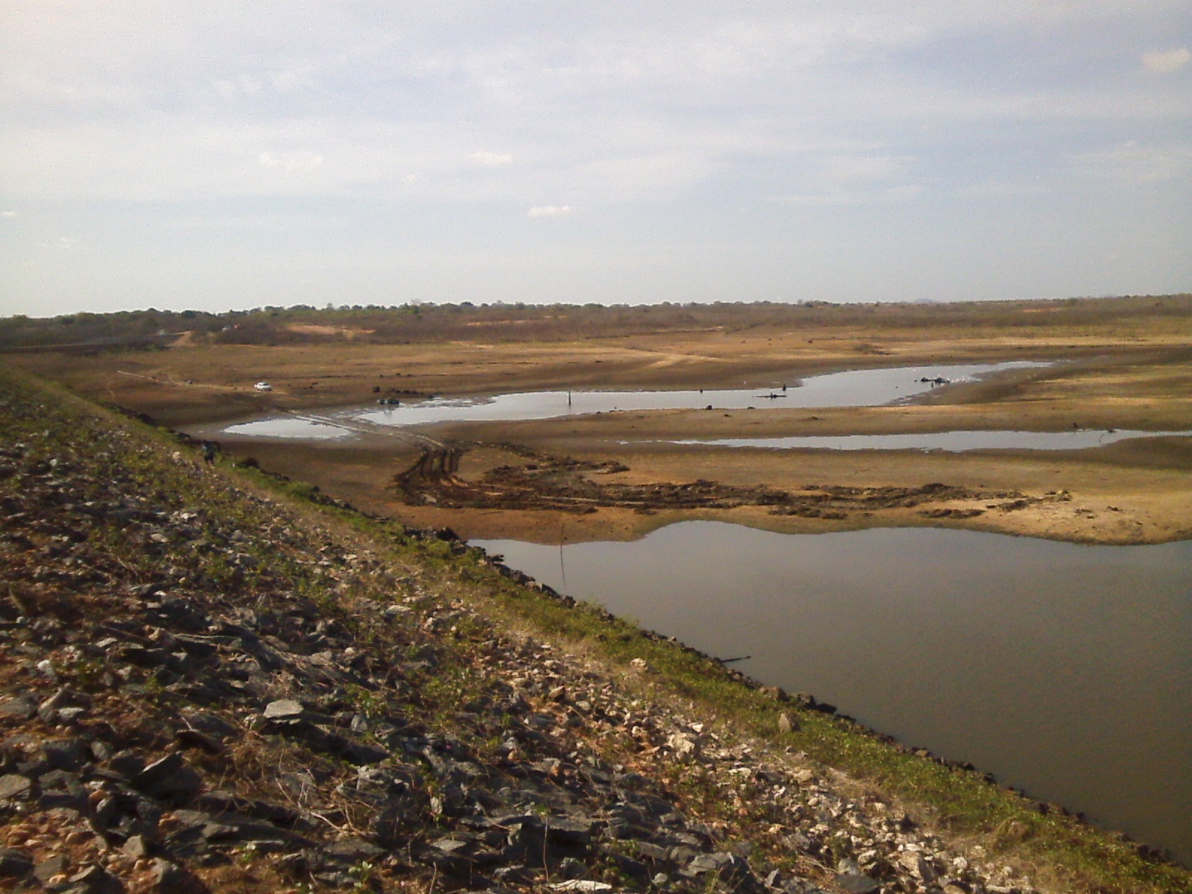
Batentes

Slide 19
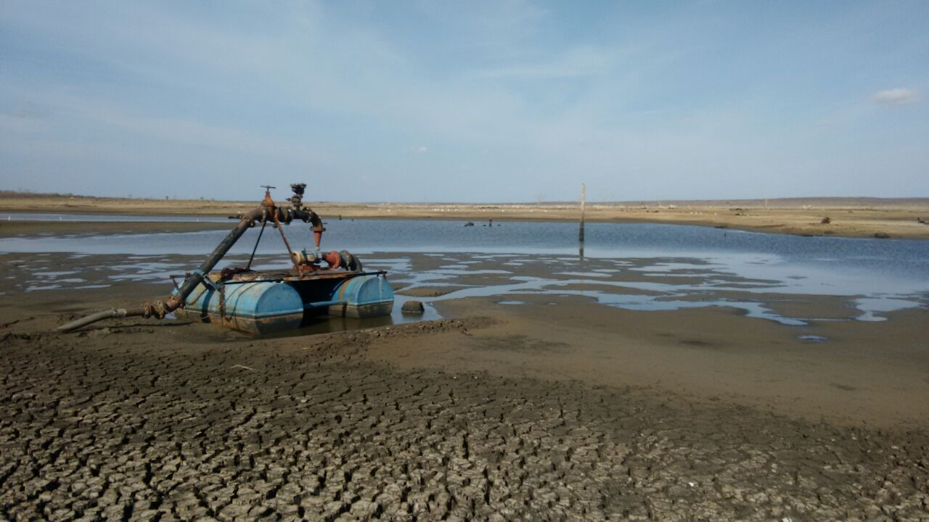
Sistema - Batentes

Slide 20
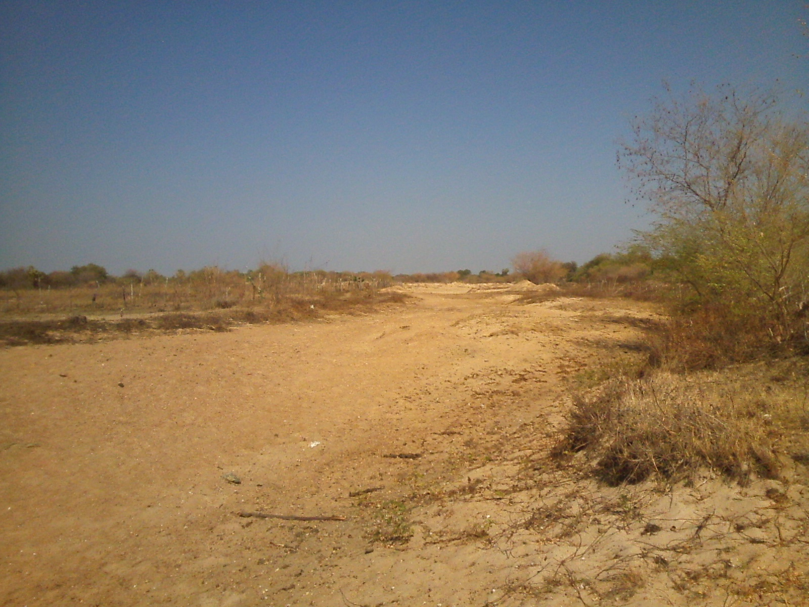
Rio Banabuiu
28/08/2015

Slide 21
Medidas Mitigadoras

Slide 22
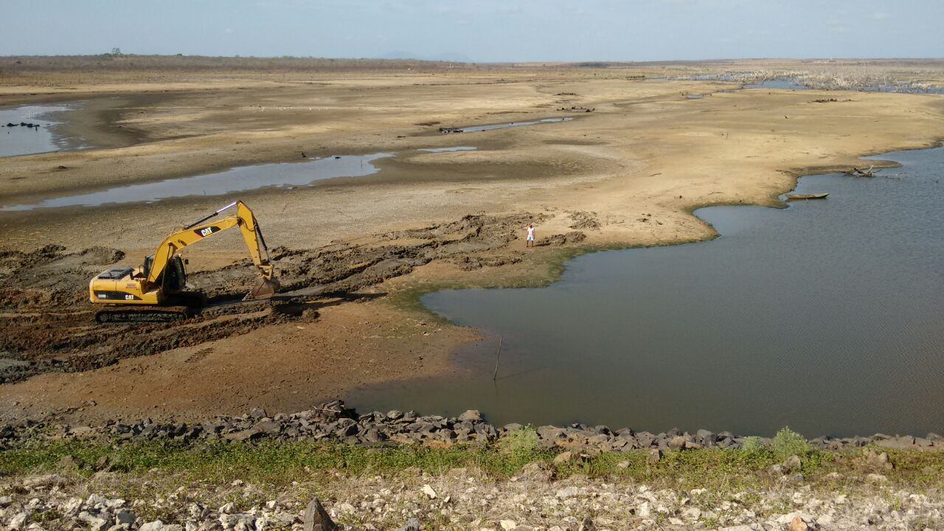
Sistema - Batentes

Slide 23
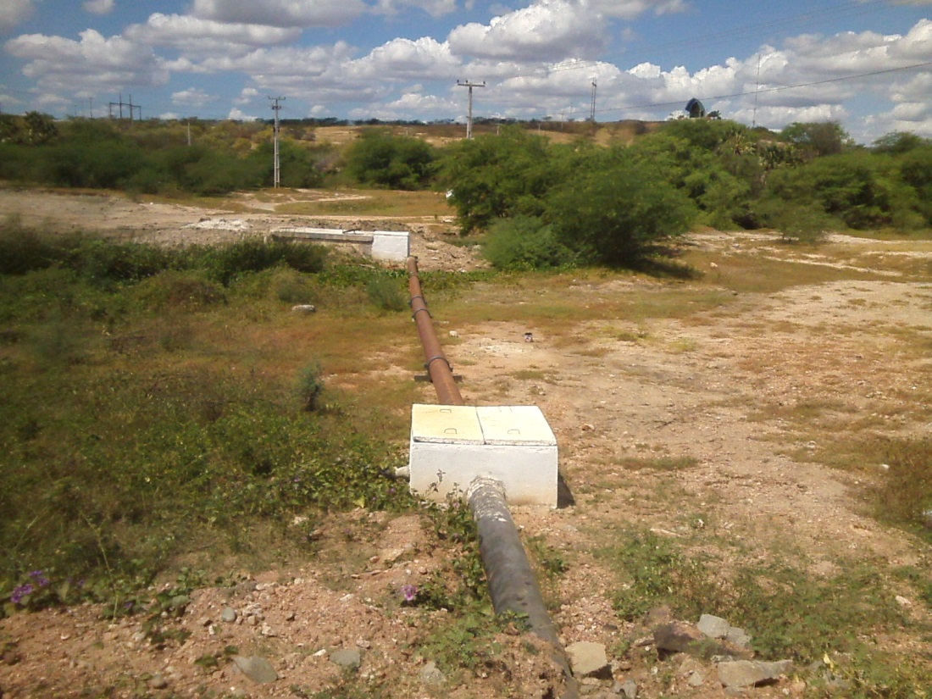
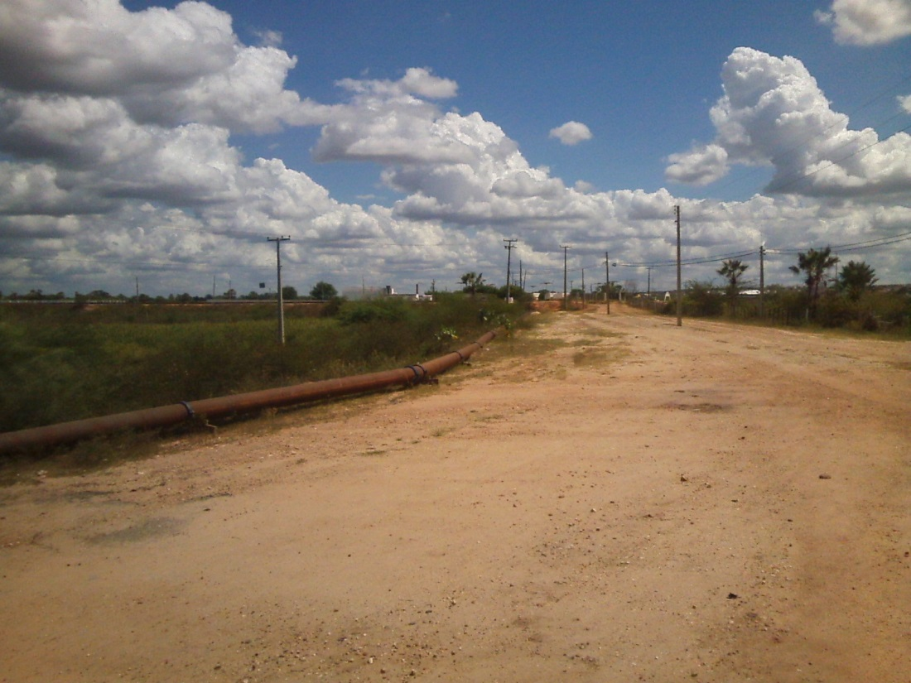
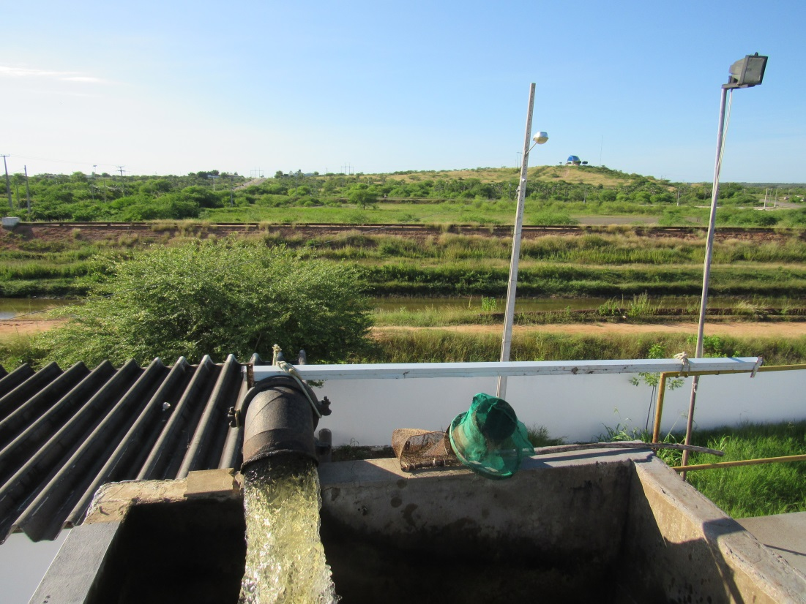
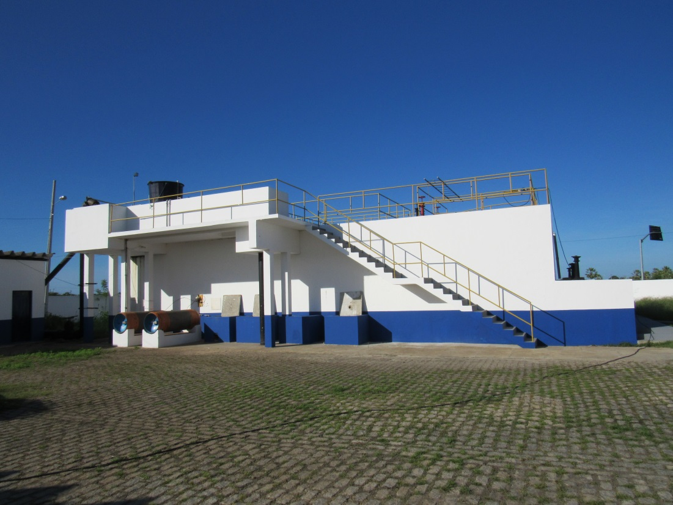
AMR ETA SEDE

Slide 24
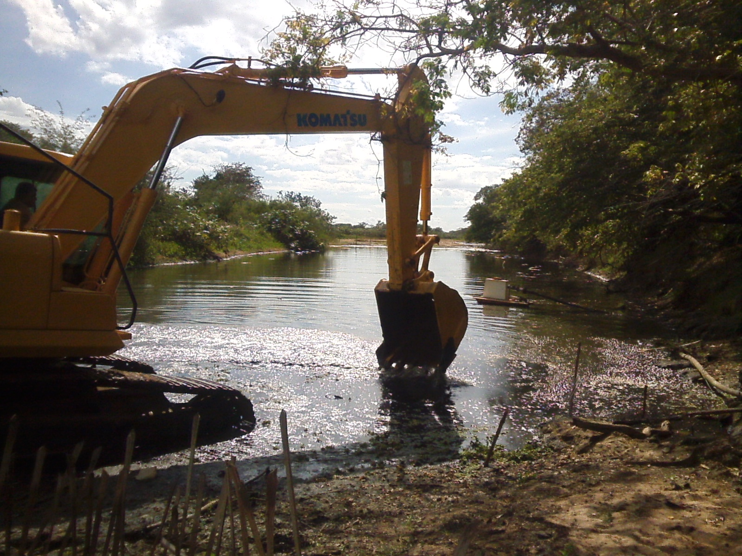
Sítio Tapera

Slide 25
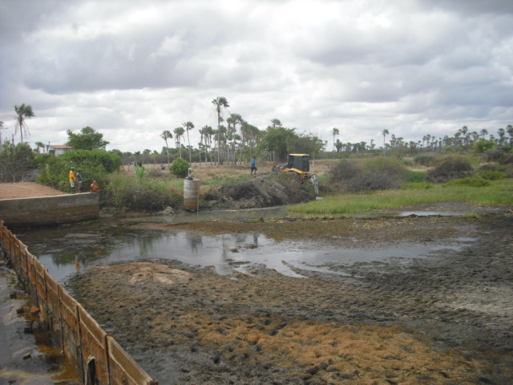
Roldão – Antiga Captação

Slide 26
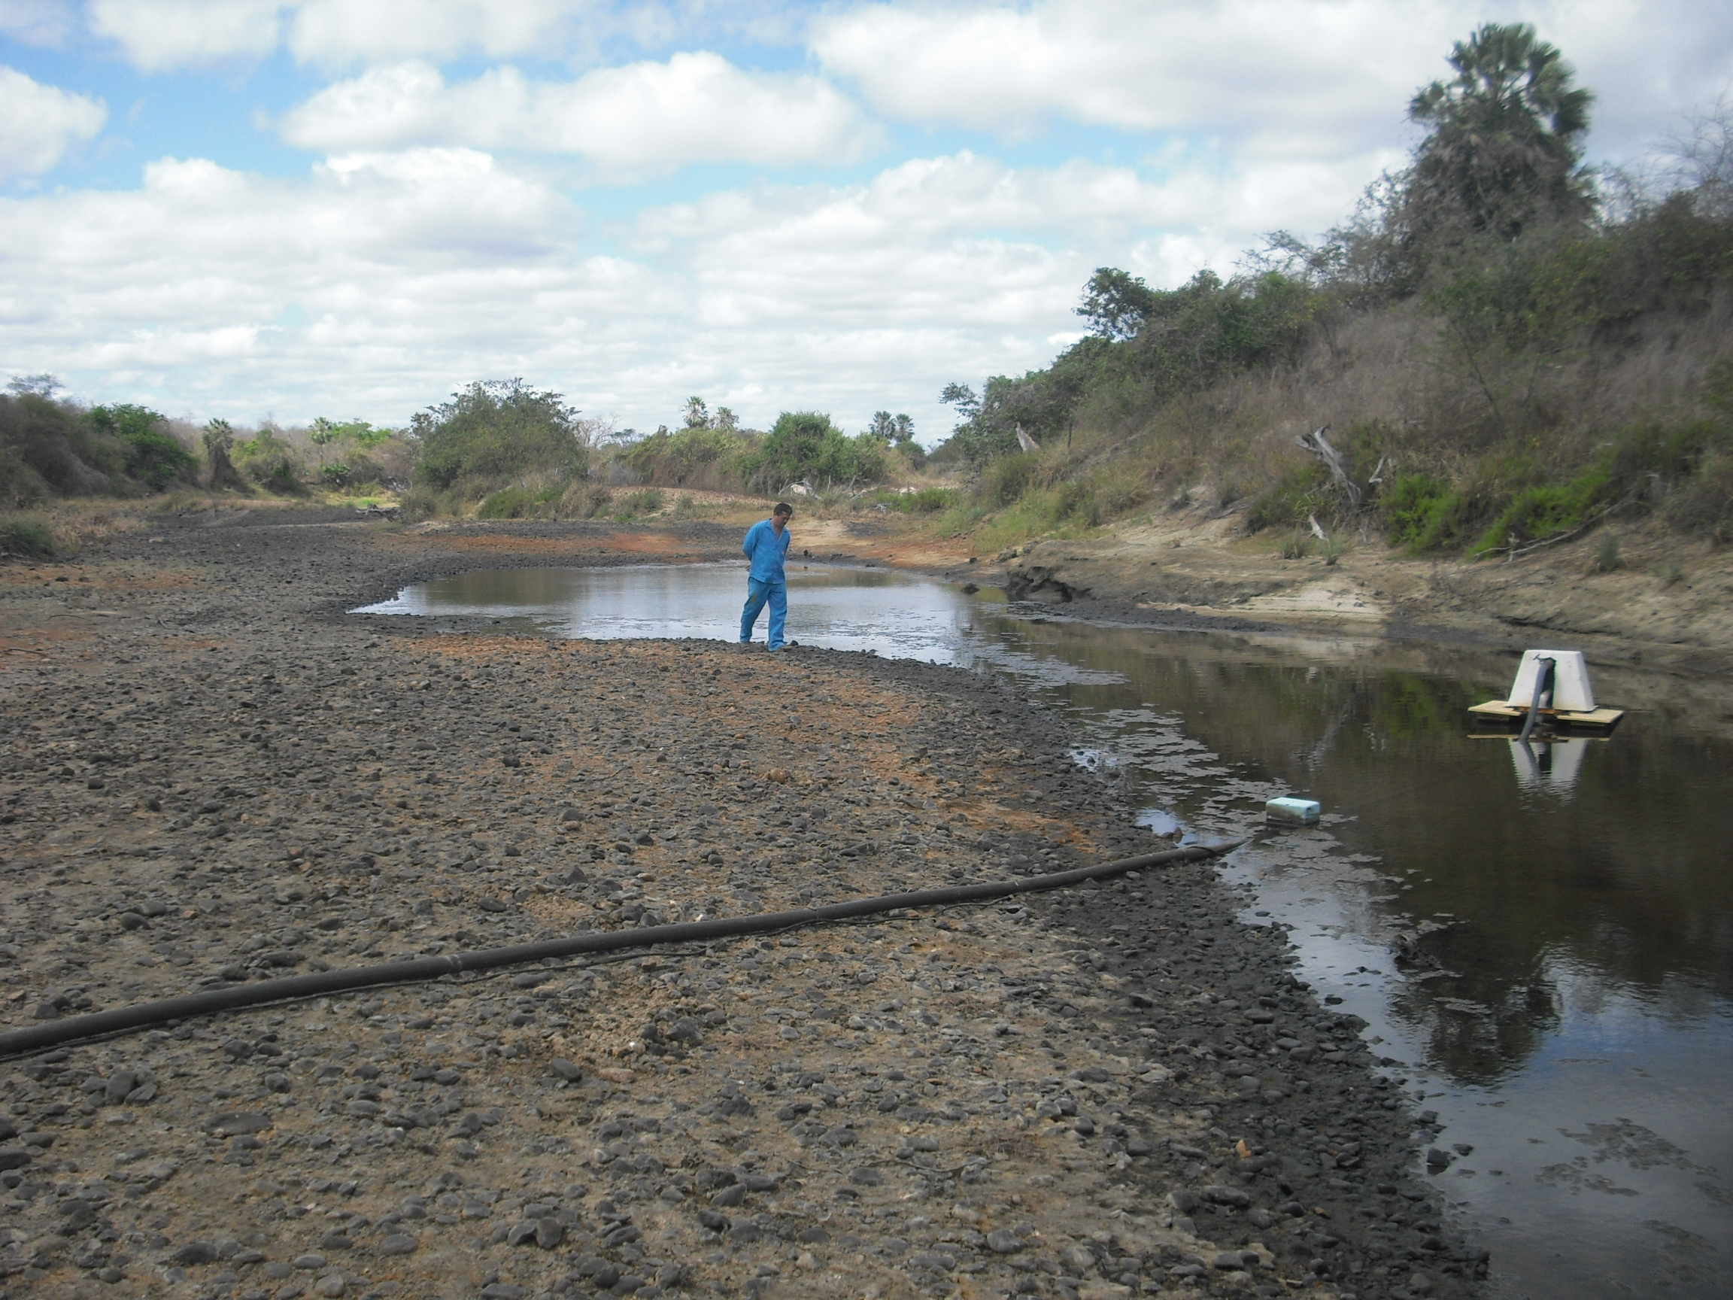
Alto Alegre
Antiga Captação

Slide 27
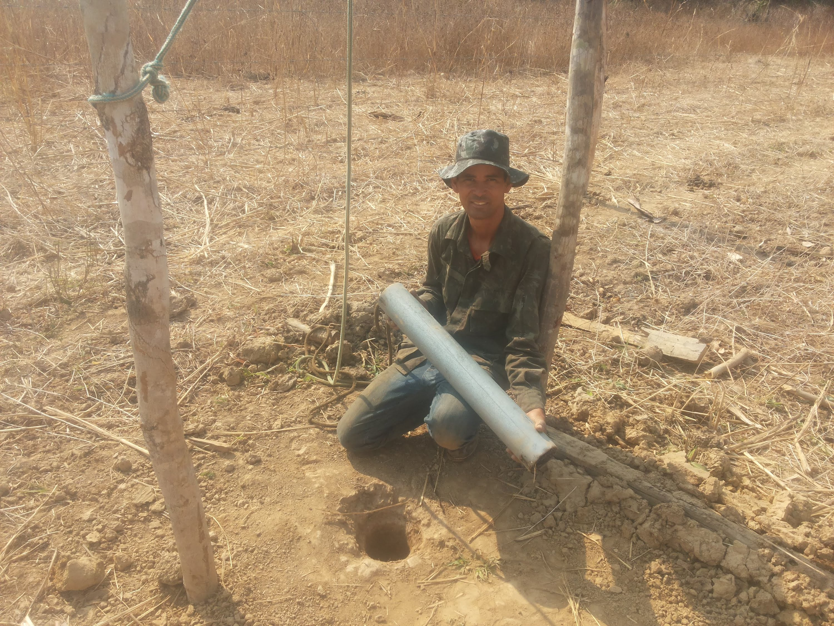
Escavação de poço no aluvião do Rio Banabuiu

Slide 28
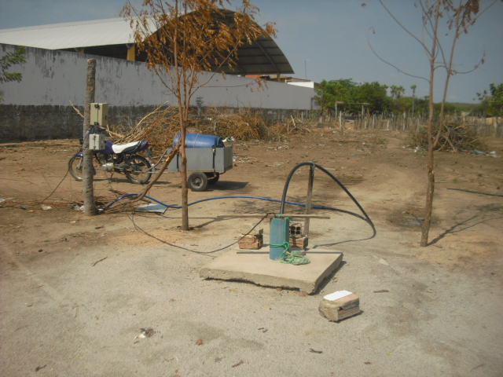
Instalação de bombas em poços perfurados pelo Estado

Slide 29
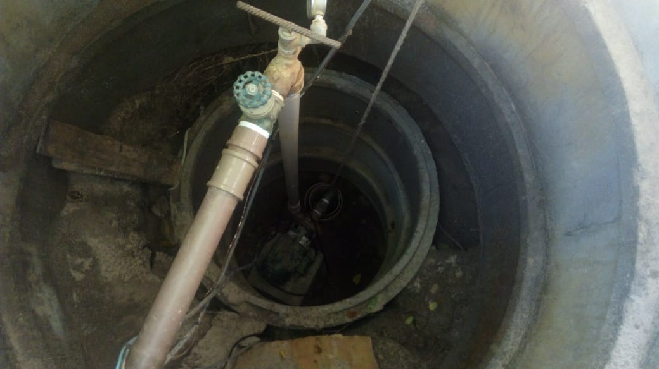
Poço tubular raso

Slide 30
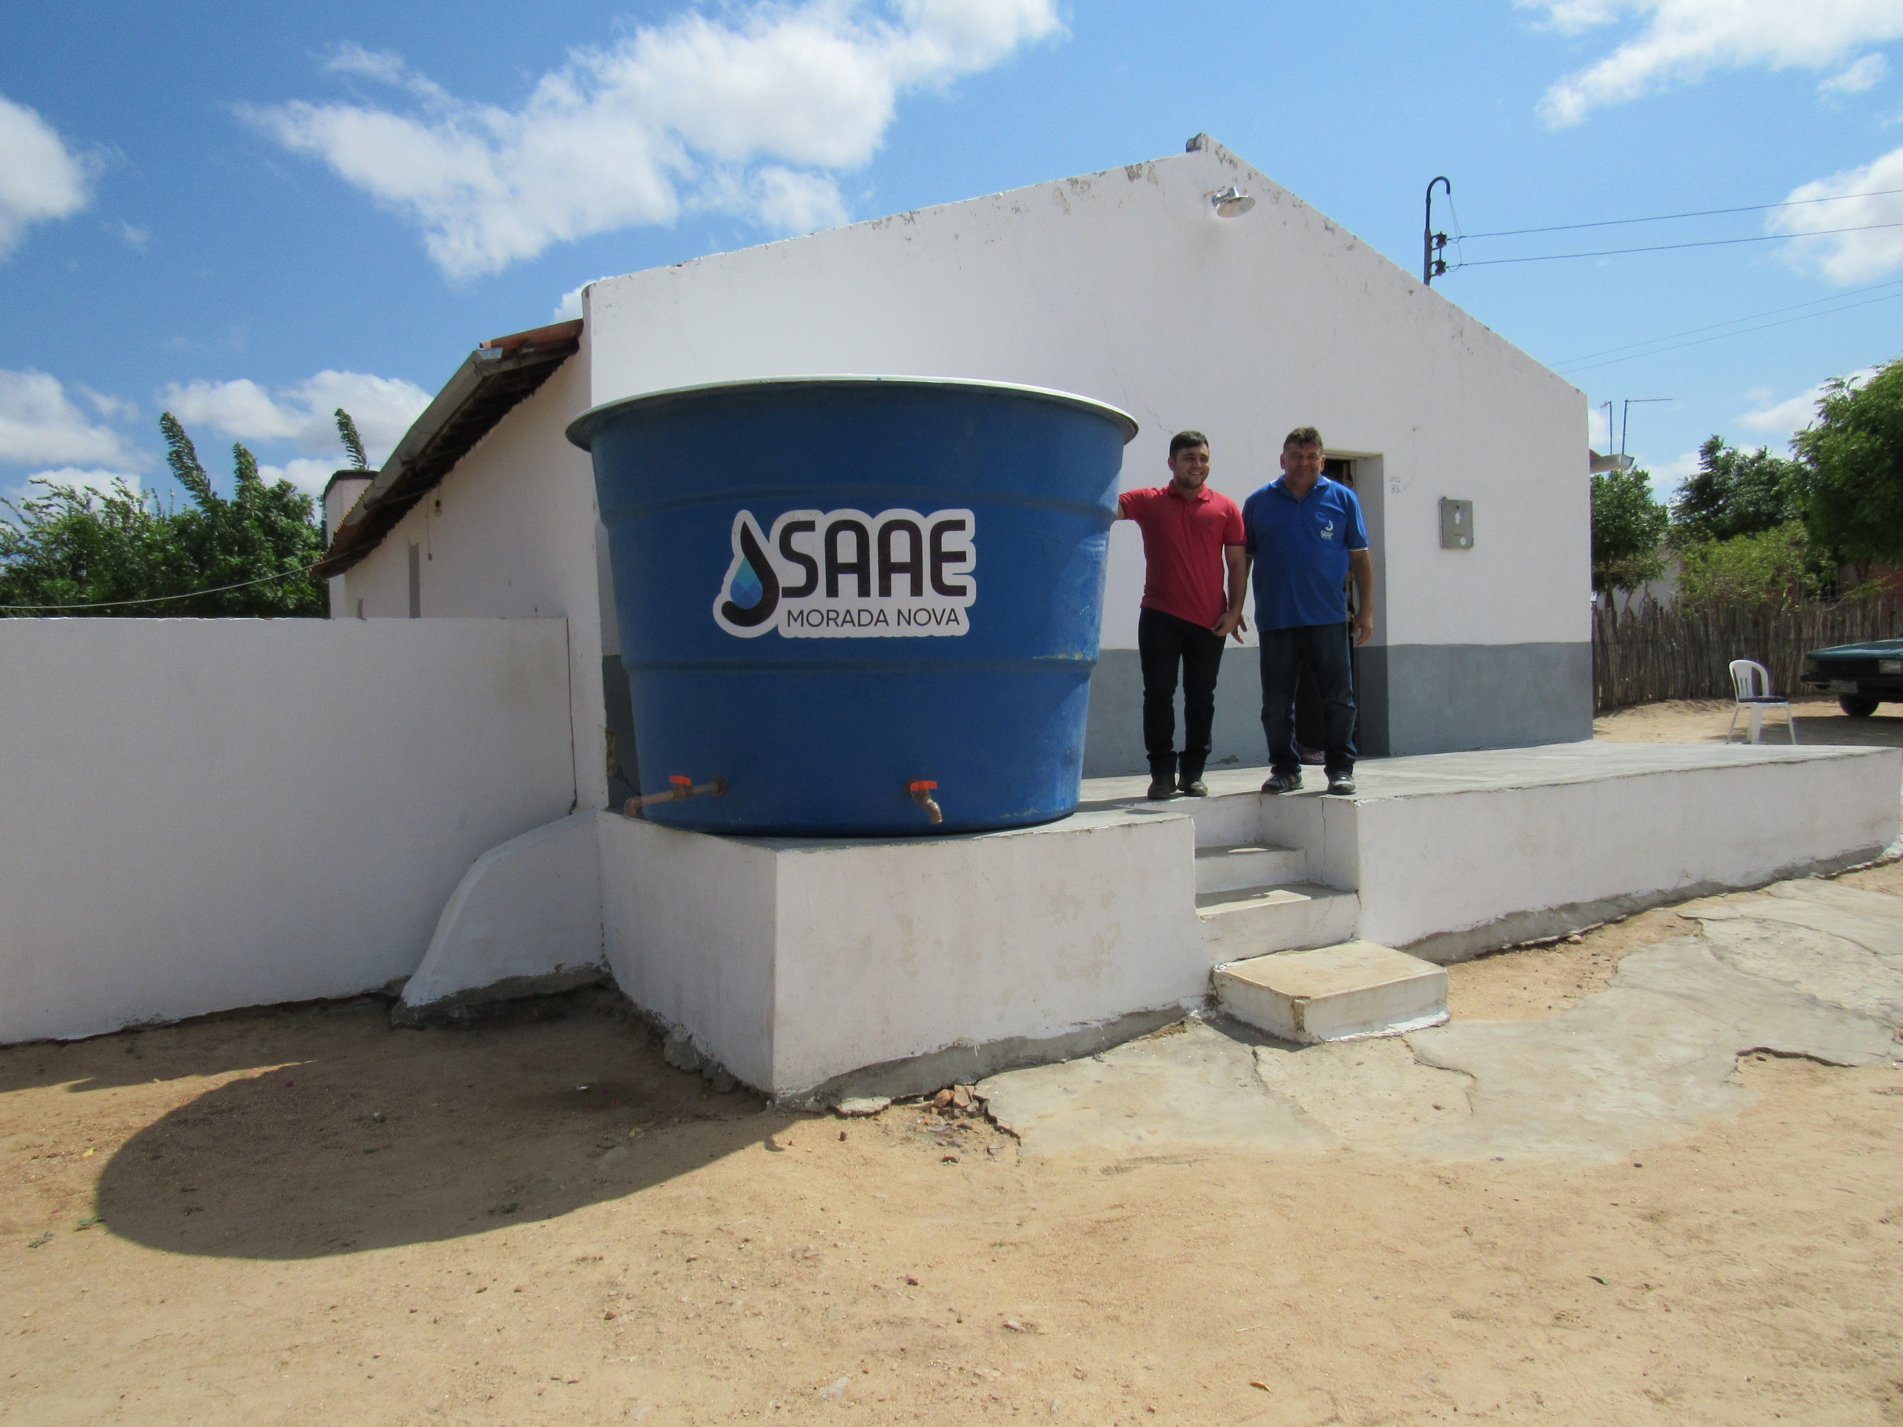
Caixas d´água nas comunidades

Slide 31
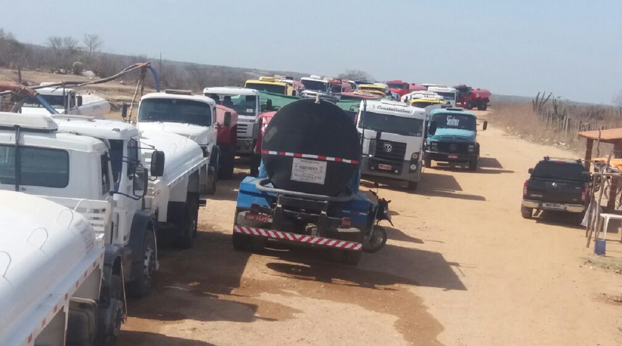

Slide 32
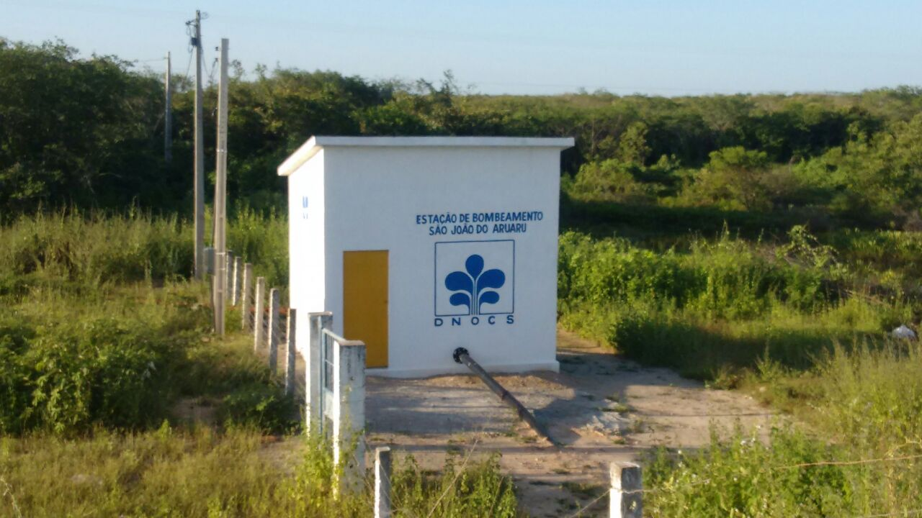
Implantação da Adutora de água bruta Canal da Integração - São João do Aruaru

Slide 33
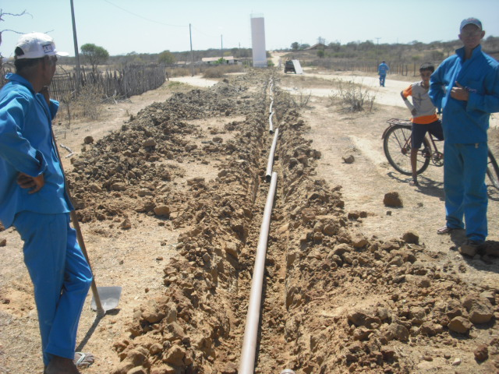
Interligação de Sistemas

Slide 34
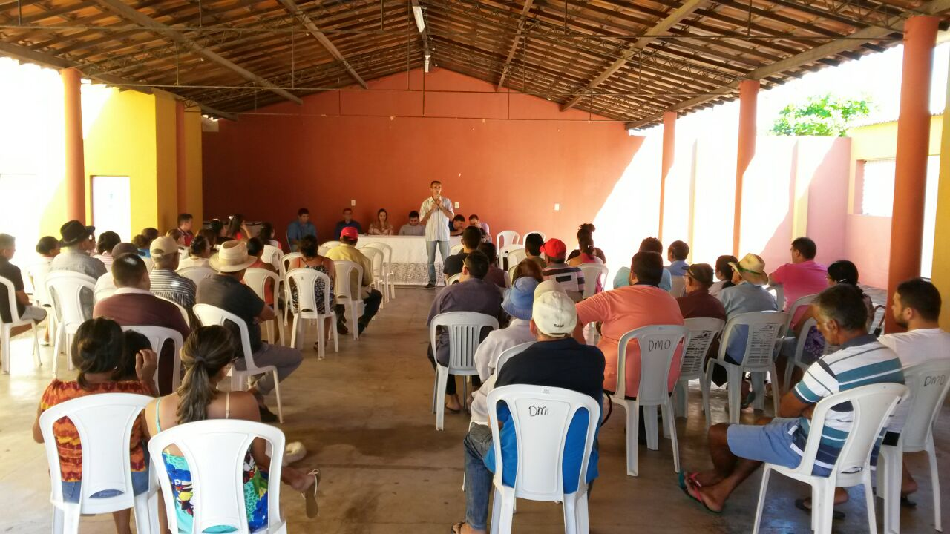
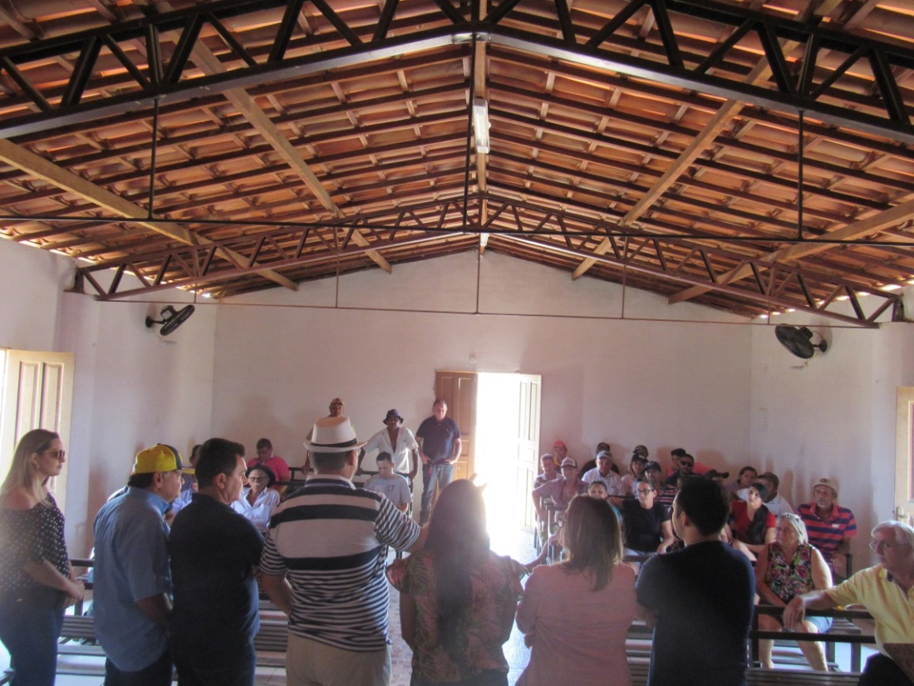
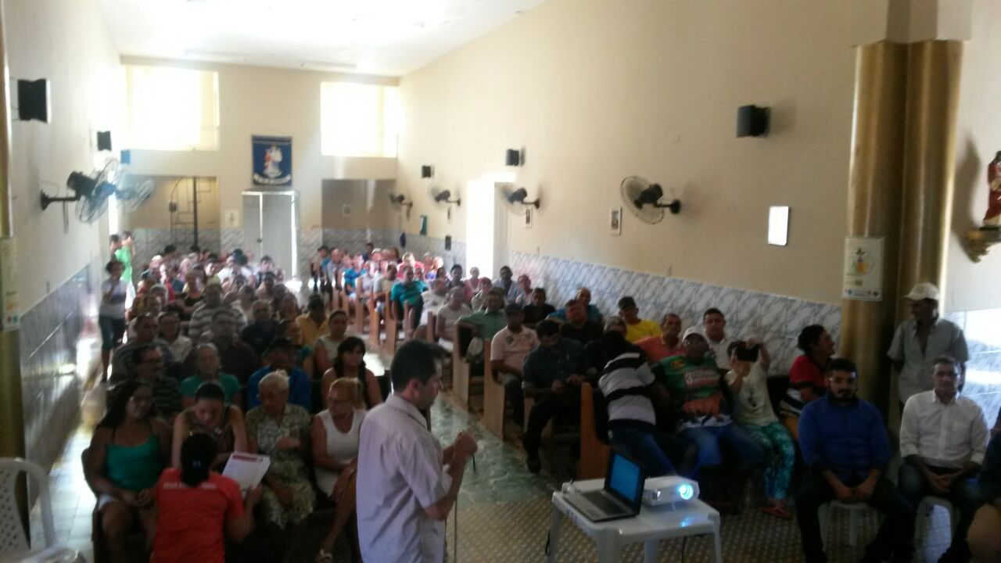
Reuniões
nas
comunidades

Slide 35
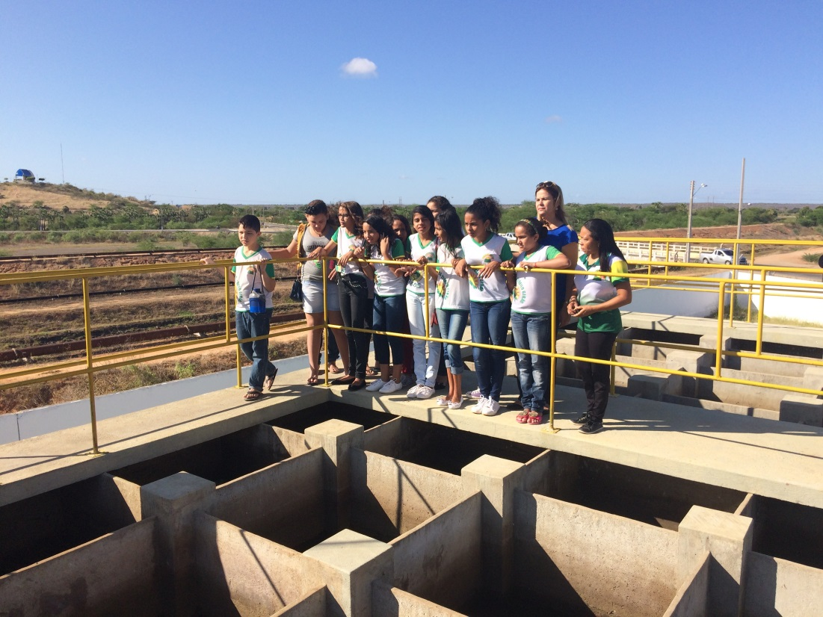
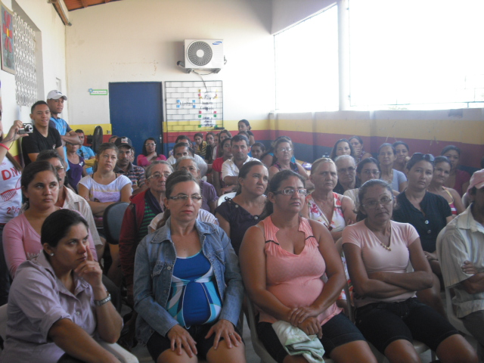
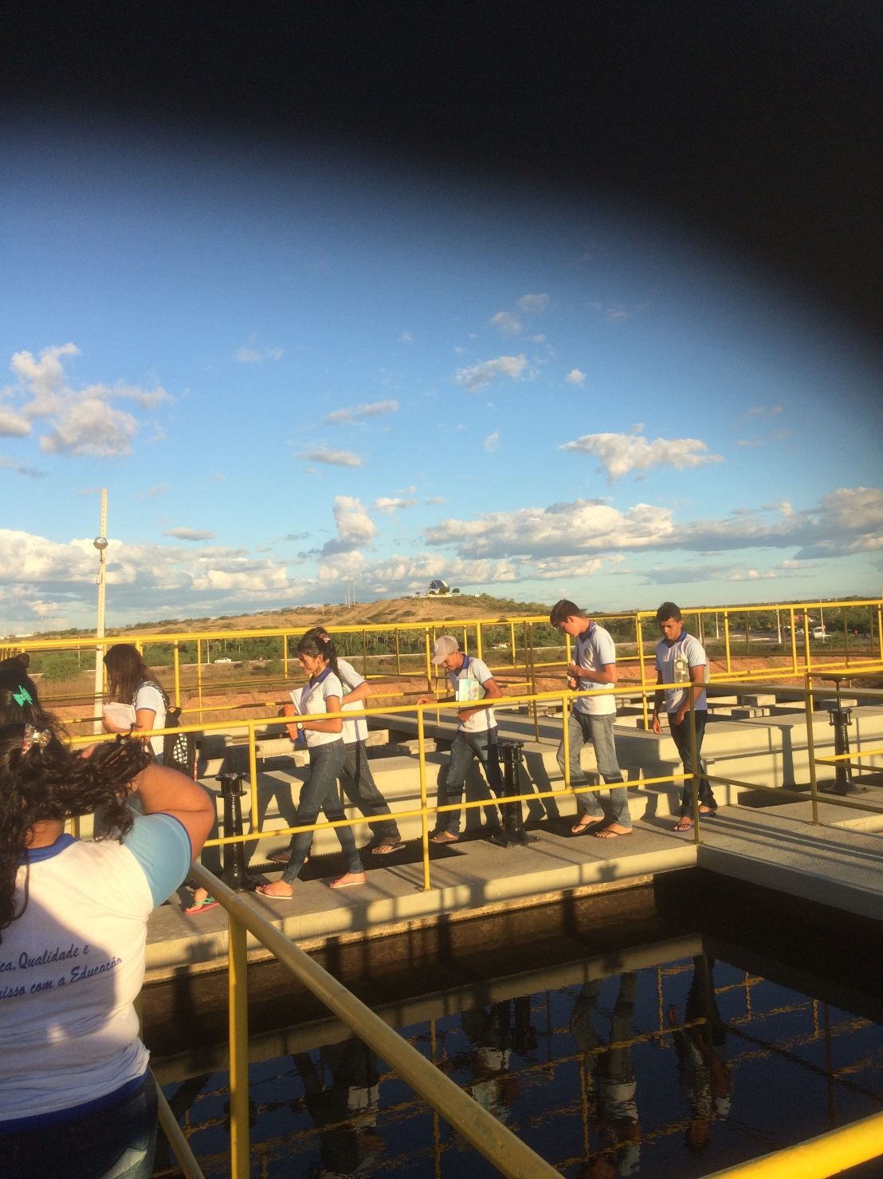
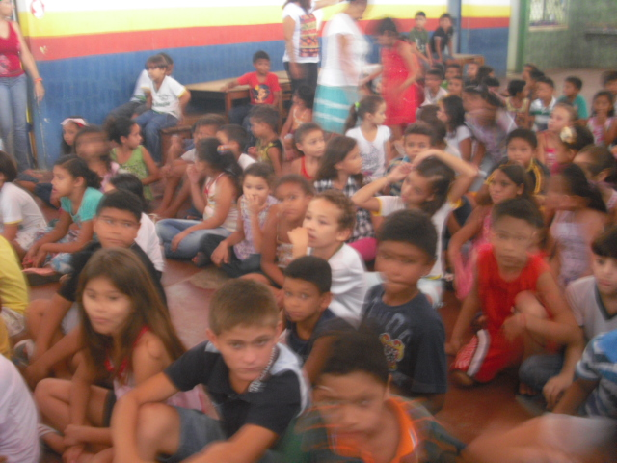
Campanhas

Slide 36
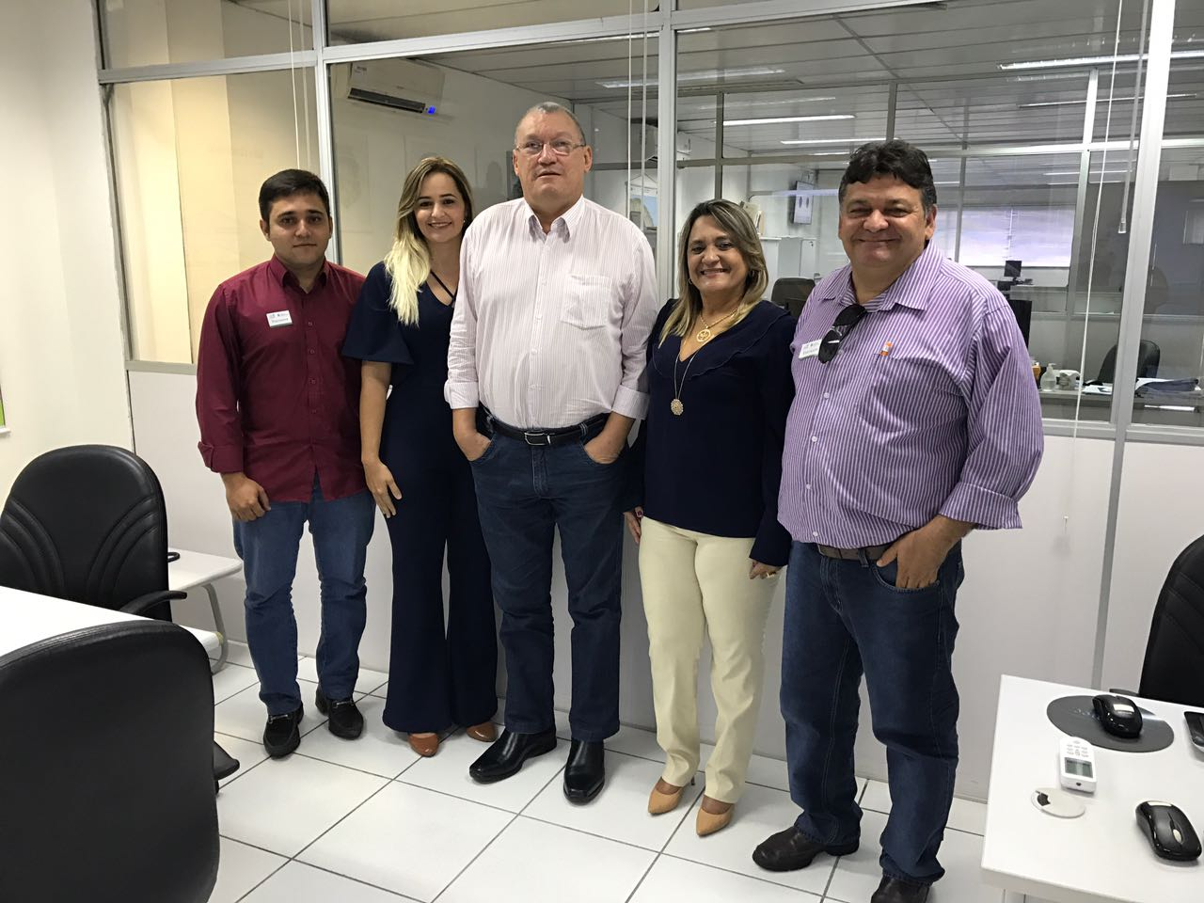
Reunião na COGERH

Slide 37
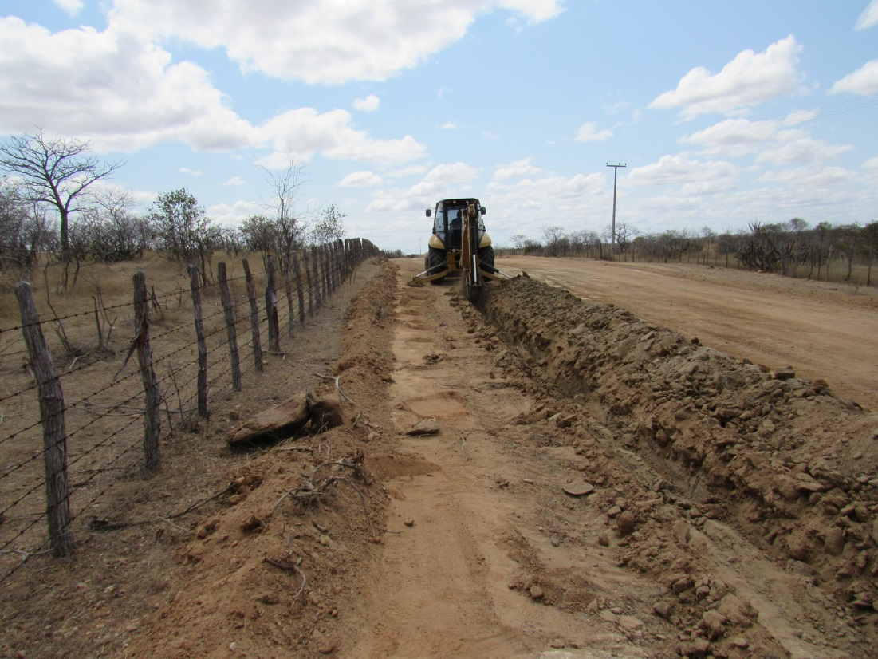
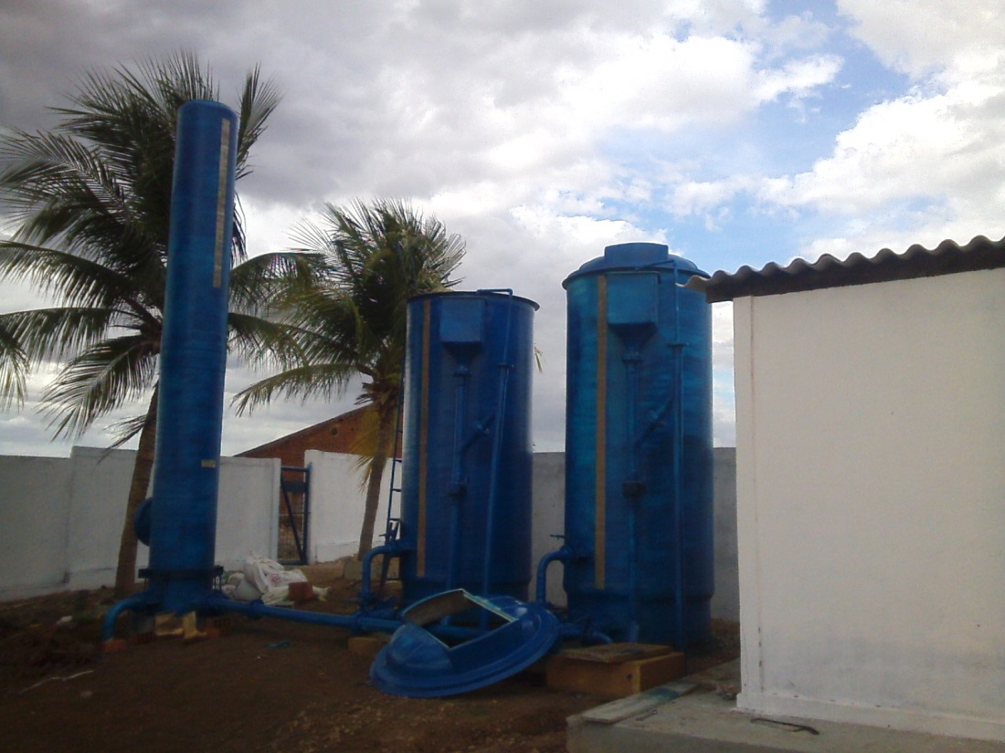
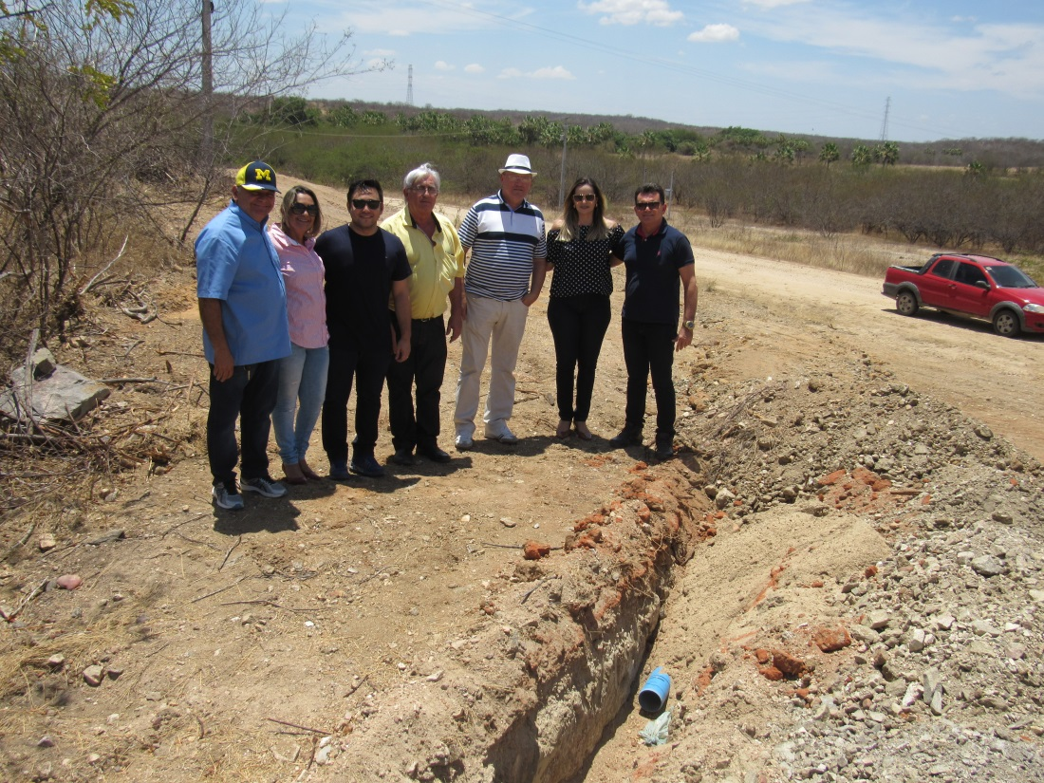
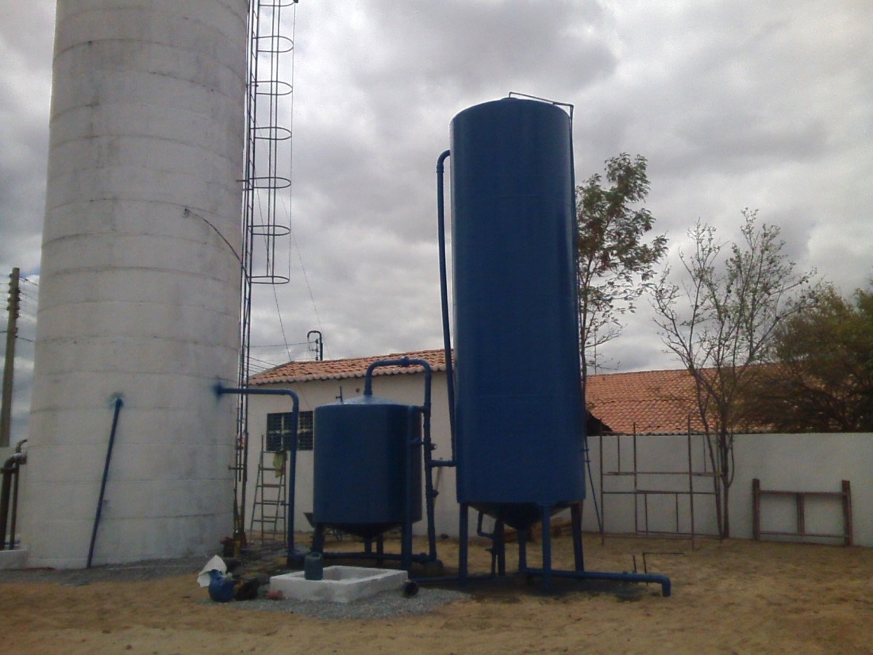
Adutora Uiraponga
Adutora Roldão

Slide 38

Obrigado!
Valdenis Rabelo Coutinho
Diretor Executivo Técnico
Valdenis_Coutinho@Hotmail.com

